Slide 1
Pilakuvatehtävän tulkintaa

Slide 2
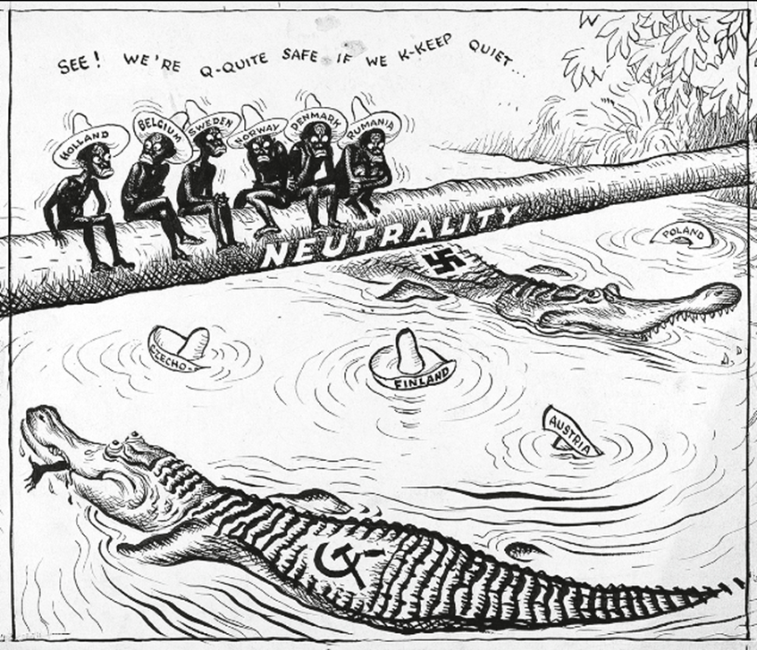
1. Tulkitse pilakuvan sanoma
2. Ajoita kuva

